Slide 1

Les principes essentiels de la vente
Les stratégies et pratiques optimales pour maximiser l’efficacité des équipes commerciales à chaque étape du cycle de vente.

Slide 2





Slide 3















Slide 4


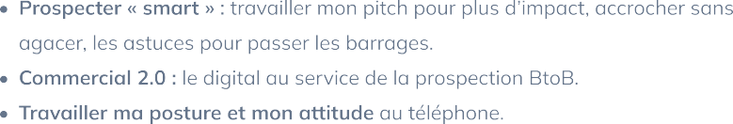









Slide 5

















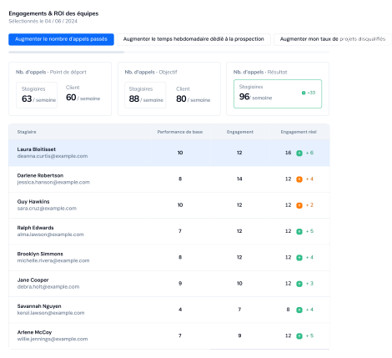


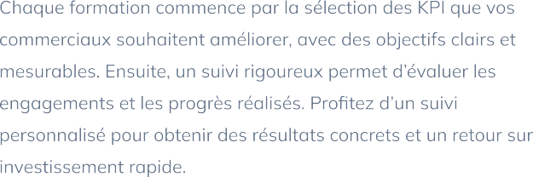





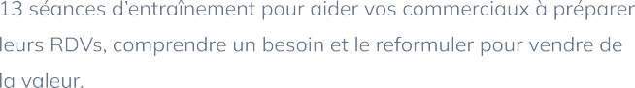








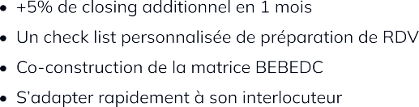

Slide 6










